Slide 1
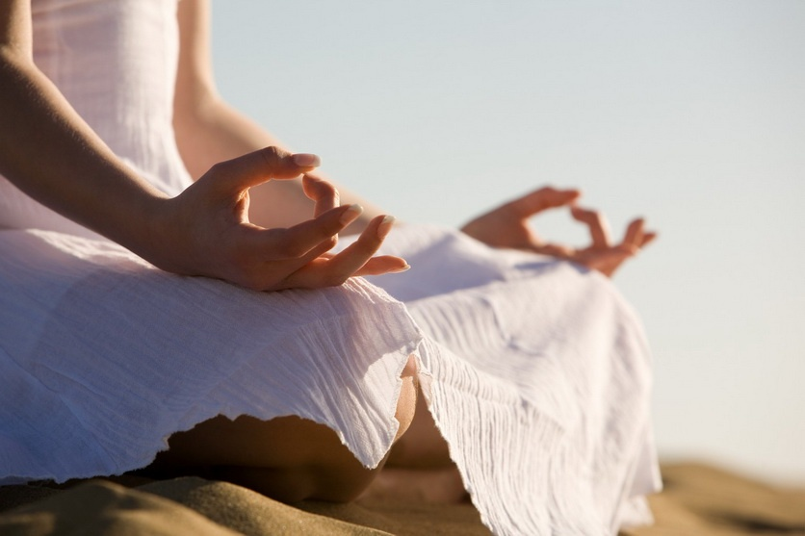
Психологическая подготовка школьников к ЕГЭ
Педагог-психолог
МБУ «Центр психолого-педагогической, медицинской и социальной помощи» г. Тамбова
Саютина Наталья Анатольевна

Slide 2
Организуйте время правильно!!!
Не рекомендовано резко менять обычный режим дня. День должен начинаться с утренней гимнастики. Физическая зарядка в период напряженного умственного труда, когда дневная двигательная активность значительно снижена, особенно необходима.
За учебники и конспекты лучше садиться в дневные часы, когда работоспособность наиболее высокая. После сытного завтрака нужно сразу же приступать к занятиям. Лучше начинать в 8.30 и делать перерывы для отдыха на 10-15 минут каждый час. Отдых должен быть активным: встать, походить, сделать несколько физических упражнений, несложную работу по дому.

Slide 3
После 2,5-3 часов работы нужно сделать более продолжительный (20-30 минут) перерыв для приема пищи, после чего можно позаниматься еще часа три. Потом обед и отдых — прогулка на свежем воздухе не меньше двух часов или сон. А потом можно продолжать работу еще в течение двух-трех часов.
Во время экзаменов нужно спать не менее 9 часов. Ночные занятия неэффективны, истощают нервную систему и приводят к сонливому состоянию. После бессонной ночи трудно будет продолжать работу, придется сначала выспаться, а значит, потерять время, когда работоспособность высокая. Спать нужно при открытой форточке или окне. Это обеспечит полноценный отдых и восстановит трудоспособность.

Slide 4
Заповеди психогигиены:
1) Научитесь сбрасывать напряжение – мгновенно расслабляться. Для этого надо овладеть навыками аутогенной тренировки:
Сядьте удобно, закройте глаза. Спина прямая, руки лежат на коленях. Сосредоточьтесь на формуле «Я спокоен». Мысли отгонять не стоит, так как это вызовет дополнительное напряжение, позвольте им проплывать подобно облакам в небе.
Мысленно повторите 5-6 раз: «Правая рука тяжелая».
Затем повторите исходную формулу: «Я спокоен».
Затем снова 5—6 раз произнесите формулу: «Левая рука тяжелая».
Снова повторите мысленно: «Я спокоен. Я готов, я собран, я уверен в успехе!»
Для того чтобы привести тело в исходное состояние, сожмите кисти в кулаки и откройте глаза, сделав глубокий вдох и выдох.

Slide 5
2) Давайте отдых своей нервной системе. Запомните: хорошо работает лишь тот, кто хорошо отдыхает. Лучший отдых для нервной системы — сон, в том числе и кратковременный дневной (от 5 до 30 минут). Попробуйте вместо традиционной чашки кофе практиковать полудрему, легкий сон. Эффект поразит вас. В идеале в конце каждого часа работы нужно отдохнуть 2—5 минут.
3) Вытесняйте неприятные эмоции, заменяя их приятными. Сделать это трудно. Тонкий психолог К.С. Станиславский утверждал, что чувствам нельзя приказать, но чувство можно «выманить». Техника «выманивания» может быть разнообразной. Например, попытайтесь усилием воли переключить внимание и мышление на предметы, которые обычно вызывают у вас положительные эмоции.

Slide 6
4) Важным резервом в стабилизации своего эмоционального состояния у любого человека является совершенствование дыхания.
Как известно, дыхательные пути на всем протяжении обильно снабжены нервными окончаниями. Установлено, что фаза вдоха возбуждает симпатический нерв, активизирующий работу внутренних органов, а фаза выдоха влияет на блуждающий нерв, оказывающий тормозящее влияние. В дыхательной гимнастике существуют понятия успокаивающего и мобилизующего дыхания. Успокаивающим будет такое дыхание, при котором выдох почти в два раза длиннее вдоха. При мобилизующем — после вдоха задерживается дыхание. Успокаивающее дыхание полезно использовать для того, чтобы погасить избыточное возбуждение. В случае сильного нервного напряжения перед началом экзамена нужно сделать вдох и затем глубокий выдох — вдвое длиннее вдоха. Такой способ ритмичного дыхания поможет снять не только «предстартовое» волнение, но и напряжение после стресса, поможет расслабиться перед сном. Мобилизующее дыхание помогает преодолеть вялость и сонливость при утомлении, способствует быстрому переходу от сна к бодрствованию, активизирует внимание.

Slide 7
Важным шагом к успеху на экзамене является психологическая УСТАНОВКА НА УСПЕХ (!!!), абсолютная уверенность в том, что цель будет достигнута. Необходимо настраивать детей на успех, удачу!!!

Slide 8
Вечером запоминайте, утром повторяйте!!!
Чтобы лучше запомнить материал к экзаменам, необходима постоянная тренировка памяти. Выделите для этого хотя бы 20-25 минут в день. Учтите, что продуктивность запоминания меняется в течение дня. Память наиболее цепкая и острая между 8 и 12 часами. Затем продуктивность запоминания начинает постепенно снижаться, а с 17 часов снова медленно растет и при отсутствии значительного утомления достигает высокого уровня в вечернее время (примерно к 19 часам).
Очень важно уделять внимание организации своего труда и отдыха. Наиболее целесообразно сблизить момент первого повторения материала и момент его первичного восприятия. Такое сближение предотвращает забывание. Если полученная информация не используется в течение трех дней, то 70% ее забывается.

Slide 9
Деятельность мозга и питание
Всегда, а во время экзамена особенно, заботьтесь о своем здоровье. В это трудное время нужно хорошо питаться. С помощью пищи, причем самой обычной, можно стимулировать деятельность мозга. Главное — знать, что есть и в каком наборе.

Slide 10
Что происходит в мозге?
Там непрерывно работают свыше 100 миллиардов нервных клеток, причем каждая связана с еще 10000 других. И каждую секунду они одновременно обмениваются информацией и подают миллионы сигналов. Для того чтобы этот сложнейший механизм функционировал без сбоев, клеткам серого вещества мозга необходимо большое количество энергии. Мозг ежедневно забирает 20 процентов всей энергии, получаемой с пищей. Таким образом, то, что мы едим, решающим образом сказывается на работоспособности нашего мозга.

Slide 11
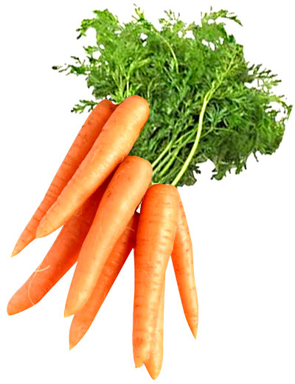
Меню из продуктов, которые помогут Вам…
… улучшить память
Морковь особенно облегчает заучивание чего-либо наизусть за счет того, что стимулирует обмен веществ в мозгу. Наш совет: перед зубрежкой съесть тарелку тертой моркови с растительным маслом.

Slide 12
Ананас — любимый фрукт театральных и музыкальных звезд. Тот, кому необходимо удерживать в памяти большой объем текста или нотных знаков, нуждается в витамине С, который в достаточном количестве содержится в этом фрукте. Кроме того, в ананасах очень мало калорий (в 100 г всего 56). Достаточно выпивать 1 стакан ананасового сока в день.

Slide 13
Авокадо — источник энергии для кратковременной памяти (например, при составлении планов, расписаний, списков покупок и т.д.) за счет высокого содержания жирных кислот. Достаточно половины плода.

Slide 14
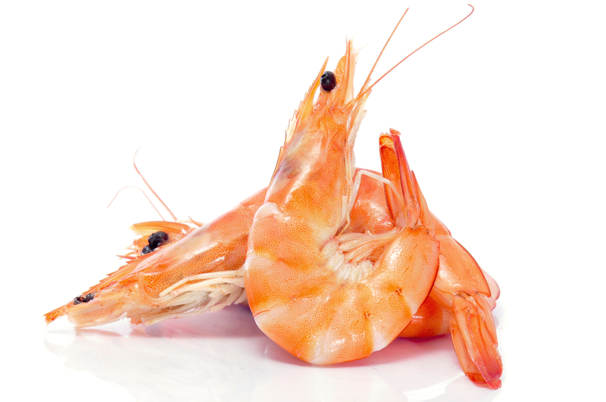
… сконцентрировать внимание
Креветки — деликатес для мозга: снабжает его важнейшими жирными кислотами, которые не дадут вашему вниманию ослабнуть. Достаточно 100 грамм в день. Но обратите внимание: солить их следует только после кулинарной обработки (варки или жаренья).

Slide 15
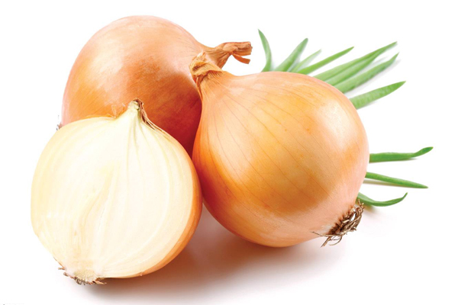
Репчатый лук помогает при умственном переутомлении или психической усталости. Способствует разжижению крови, улучшает снабжение мозга кислородом. Доза: минимум половина луковицы ежедневно.

Slide 16
Орехи особенно хороши, если вам предстоит умственный «марафон» (доклад, конференция, концерт) или долгая поездка за рулем. Укрепляют нервную систему, стимулируют деятельность мозга.

Slide 17
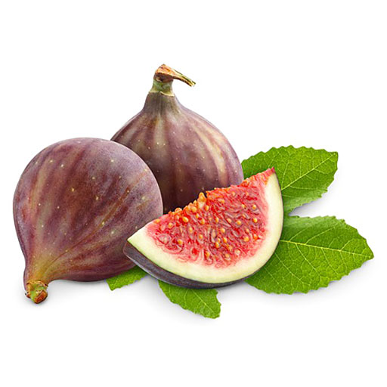
… достичь творческого озарения
Инжир освобождает голову для новых идей. Содержащееся в нем вещество по химическому составу близко к аспирину, эфирные масла разжижают кровь, мозг лучше снабжается кислородом. Лучший «корм» для журналистов и других творческих профессий.

Slide 18
Тмин может спровоцировать рождение гениальных идей. Эфирные масла, содержащиеся в нем, стимулируют всю нервную систему. Тот, кто нуждается в творческой активности мозга, должен пить чай из тмина: две чайные ложки измельченных семян на чашку.

Slide 19
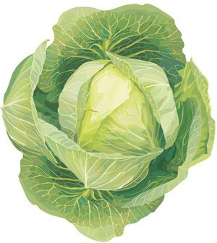
… успешно грызть гранит науки
Капуста снимает нервозность, так как снижает активность щитовидной железы. Чтобы прошел «мандраж», съешьте салат из капусты перед экзаменами, и вы спокойно к ним подготовитесь.

Slide 20
Лимон освежает мысли и облегчает восприятие информации за счет ударной дозы витамина С. Перед занятиями иностранным языком неплохо «принять на грудь» стаканчик лимонного сока.

Slide 21
Черника — идеальный «промежуточный корм» для студентов. Способствует кровообращению мозга. Лучше всего есть свежие ягоды или варенье.

Slide 22
Что происходит в душе?
На положительные и отрицательные эмоции тоже можно повлиять при помощи пищи. Поэтому следующие советы для тех, кто хочет поддержать хорошее настроение.

Slide 23
Паприка — чем острее, тем лучше. Ароматические вещества способствуют выделению «гормона счастья» — эндорфина.

Slide 24
Клубника очень вкусна, и к тому же она быстро нейтрализует отрицательные эмоции. Доза: минимум 150 грамм.

Slide 25
Бананы содержат серотонин — вещество, необходимое мозгу, чтобы тот просигнализировал: «Вы счастливы».

